Slide 2

Apresentação
Disciplina: Modelagem Informacional
Curso: Graduação em Ciência de Dados para Negócios
Carga Horária: 64 h/a
Semestre: 2026/2
Horário das Aulas: Quinta (07h30 às 11h30)
e-Mail: wagner.perin@ufes.br
Ementa
Formatos de Dados.
Modelagem Dimensional e Modelos de Dados.
Dados Estruturados e Dados não Estruturados.
Extração, Transformação e Carga (ETL e ELT).
Dados em Streaming.
Projetos de Data Warehouse e Data Lake.
Sistemas e Melhores Práticas para Gestão de Big Data.

Slide 3
Apresentação
Objetivos
Diferir bases de dados estruturados e não estruturados;
Como construir bases de dados não estruturados;
Como construir um repositório central de informações;
Construir diretrizes e ações para gestão de grandes massas de dados.

Slide 4
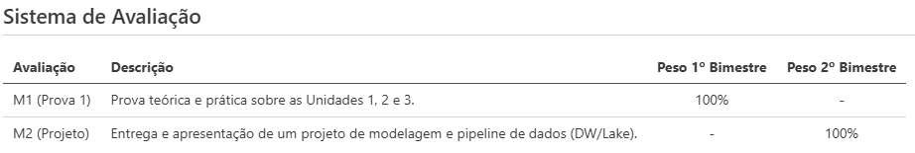
Apresentação

Slide 5
Modelagem Informacional
Aula 01 - Introdução à Modelagem Informacional
Prof. Dr. Wagner de A. Perin

Slide 6
Desafio: Análise de Dados Multicanal
Problema Investigado
Uma grande empresa de varejo nacional gasta mais de R$ 500 mil/mês em servidores de banco de dados redundantes, tentando unificar vendas de ERP (SQL), navegação do app (JSON) e avaliações (Texto), mas falha em responder perguntas básicas da diretoria de forma ágil.
O Cenário de Fragmentação:
Vendas: Banco SQL (ERP).
Avaliações de Clientes: Texto livre no Reclame Aqui e Redes Sociais.
Navegação: Logs do aplicativo em arquivos JSON brutos.

Slide 7
Desafio: Análise de Dados Multicanal
Problema Investigado
Uma grande empresa de varejo nacional gasta mais de R$ 500 mil/mês em servidores de banco de dados redundantes, tentando unificar vendas de ERP (SQL), navegação do app (JSON) e avaliações (Texto), mas falha em responder perguntas básicas da diretoria de forma ágil.
Dilemas e Questões para Discussão Executiva:
Se você fosse contratado como Head de Dados amanhã, qual seria sua primeira decisão sobre onde guardar os dados de navegação do app e as vendas do ERP?

Slide 8
Desafio: Análise de Dados Multicanal
Problema Investigado
Uma grande empresa de varejo nacional gasta mais de R$ 500 mil/mês em servidores de banco de dados redundantes, tentando unificar vendas de ERP (SQL), navegação do app (JSON) e avaliações (Texto), mas falha em responder perguntas básicas da diretoria de forma ágil.
Dilemas e Questões para Discussão Executiva:
Se você fosse contratado como Head de Dados amanhã, qual seria sua primeira decisão sobre onde guardar os dados de navegação do app e as vendas do ERP?
Por que simplesmente não "jogamos tudo" dentro do banco de dados relacional existente no ERP?

Slide 9
Desafio: Análise de Dados Multicanal
Problema Investigado
Uma grande empresa de varejo nacional gasta mais de R$ 500 mil/mês em servidores de banco de dados redundantes, tentando unificar vendas de ERP (SQL), navegação do app (JSON) e avaliações (Texto), mas falha em responder perguntas básicas da diretoria de forma ágil.
Dilemas e Questões para Discussão Executiva:
Se você fosse contratado como Head de Dados amanhã, qual seria sua primeira decisão sobre onde guardar os dados de navegação do app e as vendas do ERP?
Por que simplesmente não "jogamos tudo" dentro do banco de dados relacional existente no ERP?
O que acontece com a performance de um banco SQL tradicional quando tentamos salvar milhões de logs JSON em colunas de texto?

Slide 10
Fundamentos: O que são Dados Estruturados?
Dados Estruturados: Possuem alto nível de organização técnica e previsibilidade.
Características Principais:
Esquema Fixo (Schema-on-Write): A estrutura (colunas e tipos) é definida antes da inserção dos dados.
Tipagem Forte: Cada coluna tem um tipo de dado estrito (INT, VARCHAR, DATE).
Armazenamento: Tabelas relacionais com linhas e colunas (SGBDs como PostgreSQL, SQL Server, Oracle).
Propósito: Sistemas transacionais operacionais urgentes (ERP, Finanças, RH) onde a consistência absoluta (ACID) é mandatória.
Insight Executivo: A principal vantagem do dado estruturado é a velocidade para análises diretas, mas sua rigidez o torna um péssimo candidato para armazenar comportamentos voláteis de usuários.

Slide 11
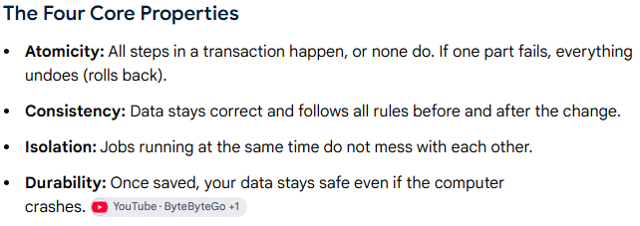
Fundamentos: O que são Dados Estruturados?
Dados Estruturados: Possuem alto nível de organização técnica e previsibilidade.
Características Principais:
Esquema Fixo (Schema-on-Write): A estrutura (colunas e tipos) é definida antes da inserção dos dados.
Tipagem Forte: Cada coluna tem um tipo de dado estrito (INT, VARCHAR, DATE).
Armazenamento: Tabelas relacionais com linhas e colunas (SGBDs como PostgreSQL, SQL Server, Oracle).
Propósito: Sistemas transacionais operacionais urgentes (ERP, Finanças, RH) onde a consistência absoluta (ACID) é mandatória.
Insight Executivo: A principal vantagem do dado estruturado é a velocidade para análises diretas, mas sua rigidez o torna um péssimo candidato para armazenar comportamentos voláteis de usuários.

Slide 12
Fundamentos: O que são Dados Estruturados?
Dados Estruturados: Possuem alto nível de organização técnica e previsibilidade.
Características Principais:
Esquema Fixo (Schema-on-Write): A estrutura (colunas e tipos) é definida antes da inserção dos dados.
Tipagem Forte: Cada coluna tem um tipo de dado estrito (INT, VARCHAR, DATE).
Armazenamento: Tabelas relacionais com linhas e colunas (SGBDs como PostgreSQL, SQL Server, Oracle).
Propósito: Sistemas transacionais operacionais urgentes (ERP, Finanças, RH) onde a consistência absoluta (ACID) é mandatória.
Insight Executivo: A principal vantagem do dado estruturado é a velocidade para análises diretas, mas sua rigidez o torna um péssimo candidato para armazenar comportamentos voláteis de usuários.

Slide 13
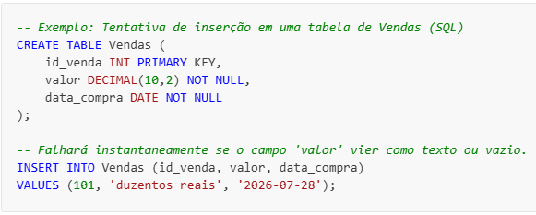
O Paradigma do Schema-on-Write
Como funciona a Validação na Escrita?
Benefício e Gargalo:

Slide 14
O Paradigma do Schema-on-Write
Como funciona a Validação na Escrita?
Benefício e Gargalo: O sistema garante a qualidade do dado no momento em que ele entra no ecossistema, mas impede a agilidade quando a área de negócios precisa coletar um novo atributo de forma rápida (ex: um novo campo de cupom no site).

Slide 15
Fundamentos: O que são Dados Semi-estruturados?
Dados Semi-estruturados: Dados que não residem em um banco relacional, mas possuem marcações organizacionais (tags ou chaves) que separam os elementos semânticos.
Características Principais:
Esquema Flexível (Auto-descritivo): O próprio dado contém as informações de sua estrutura (chaves).
Hierarquias Aninhadas: Podem representar complexidade relacional de 1:N no mesmo registro.
Formatos Comuns: JSON, XML, YAML.
Propósito: Troca de mensagens entre APIs, logs de aplicativos Web/Mobile, configurações.

Slide 16
Fundamentos: O que são Dados Semi-estruturados?
Dados Semi-estruturados: Dados que não residem em um banco relacional, mas possuem marcações organizacionais (tags ou chaves) que separam os elementos semânticos.
Características Principais:
Esquema Flexível (Auto-descritivo): O próprio dado contém as informações de sua estrutura (chaves).
Hierarquias Aninhadas: Podem representar complexidade relacional de 1:N no mesmo registro.
Formatos Comuns: JSON, XML, YAML.
Propósito: Troca de mensagens entre APIs, logs de aplicativos Web/Mobile, configurações.
Como garantir que os cientistas de dados possam acessar os eventos de clique do aplicativo móvel sem depender de migrações lentas da equipe de engenharia para criar novas colunas no banco SQL?

Slide 17
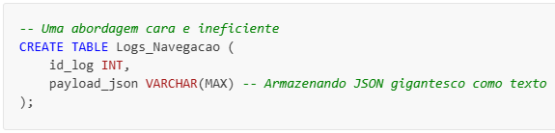
O Dilema de Modelagem do JSON no SQL
O Custo da Decisão Arquitetural Errada:
O que acontece quando o time de engenharia insiste em colocar logs de clique do app (JSON) no banco do ERP?
Por que isso custa R$ 500 mil/mês?

Slide 18
O Dilema de Modelagem do JSON no SQL
O Custo da Decisão Arquitetural Errada:
O que acontece quando o time de engenharia insiste em colocar logs de clique do app (JSON) no banco do ERP?
Por que isso custa R$ 500 mil/mês?
O banco relacional gastará um processamento computacional imenso (CPU) e muita leitura de disco (I/O) toda vez que alguém fizer uma query buscando dentro dessa string gigante para extrair uma informação simples, além das licenças do software de banco de dados por core de CPU.

Slide 19
Fundamentos: O que são Dados Não Estruturados?
Dados Não Estruturados: Dados que não possuem um modelo de dados pré-definido ou não estão organizados de maneira pré-definida.
Características Principais:
Sem Esquema Prévio: Dependem de interpretação pesada (processamento de linguagem natural, visão computacional) para extrair valor de negócio.
Mídia Binária e Textos Livres: Imagens, vídeos, áudios, PDFs, textos longos, e-mails, reviews de produtos.
Volume Extremo: Representam cerca de 80% a 90% dos dados gerados por empresas atualmente.
Armazenamento: Object Storage (AWS S3, Azure Blob, Google Cloud Storage).
Use-Case: Extrair o sentimento (positivo, negativo, neutro) de um comentário no Reclame Aqui sobre prazo de entrega é transformar dado não estruturado em dado estruturado analítico.

Slide 20
O Paradigma do Schema-on-Read e Data Lakes
Invertendo a Lógica da Engenharia:
Ao invés de definir o formato e validar no momento de salvar (Schema-on-Write), nós guardamos o dado no seu estado mais bruto, nativo e barato, e só nos preocupamos com o esquema (colunas) no momento de ler/analisar a informação (Schema-on-Read).
Data Lakes: Onde o Schema-on-Read prospera. Repositórios centralizados desenhados para armazenar volumes gigantescos de dados estruturados, semi e não estruturados a um custo ínfimo.
Insight Executivo: A flexibilidade do Schema-on-Read permite coletar todos os rastros digitais hoje para responder perguntas de negócio que ainda nem foram formuladas pela diretoria.

Slide 21
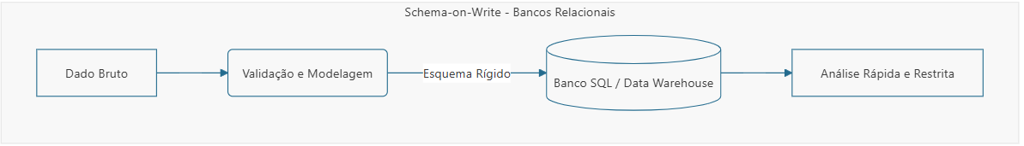
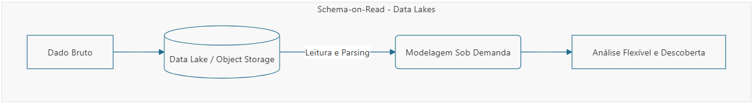
O Paradigma do Schema-on-Read e Data Lakes

Slide 22
O Perigo do Data Swamp
Se o Schema-on-Read do Data Lake permite salvar qualquer arquivo JSON, TXT ou imagem sem validação prévia de esquema de forma barata, por que não abandonamos os bancos de dados relacionais e sistemas ERPs estruturados de uma vez por todas?
O que é um "Data Swamp" (Pântano de Dados)?
  É um Data Lake sem curadoria, catálogos, governança ou metadados. O dado está armazenado de forma barata, mas tornou-se inútil porque ninguém sabe o que tem lá, a origem da informação, sua confiabilidade ou como juntar um registro financeiro com um log do site.

Slide 23
Modelagem Informacional
Laboratório Prático (PBL)
Prof. Dr. Wagner de A. Perin

Slide 24
Laboratório Prático (PBL)
Vamos atuar como a equipe de Analytics e explorar as 3 tipologias de dados que compõem o cenário da varejista multicanal.
O Desafio Computacional:
Responder: "Clientes que reclamam do prazo de entrega no suporte tendem a diminuir o ticket médio nas compras do app?"
Acesso aos Dados (Dataset Fornecido):
Tabela SQL: Histórico de Vendas (SQLite).
Arquivo JSON: Logs complexos de Navegação no App.
Arquivo TXT/CSV Livre: Reclamações abertas no SAC.

Slide 25
Task 1 - Manipulando Dados Estruturados
Conecte ao Banco Relacional do ERP utilizando sqlite3.
Executando query estruturada e rígida que mostre os ids, datas de compra, valor total de todas as vendas cujo valor total foi superior a R$ 500,00.
Desafio: Tente inserir via SQL uma venda com 'valor_total' contendo o texto "R$ 600,00". O que acontece com a tipagem forte?

Slide 26
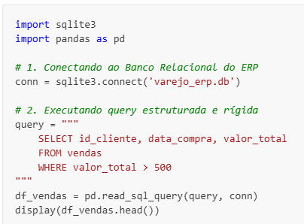
Task 1 - Manipulando Dados Estruturados
Conecte ao Banco Relacional do ERP utilizando sqlite3.
Executando query estruturada e rígida que mostre os ids, datas de compra, valor total de todas as vendas cujo valor total foi superior a R$ 500,00.
Desafio: Tente inserir via SQL uma venda com 'valor_total' contendo o texto "R$ 600,00". O que acontece com a tipagem forte?

Slide 27
Task 2 - O Desafio do Flattening de JSON
Antes de seguir, abra o arquivo de logs e analise visualmente seu conteúdo.
Carregue os logs de navegação do App num dataset.
Existe um problema nos dados: O JSON possui aninhamentos variáveis (devices, localizacao). Resolva isso utilizando flattening e json_normalize do pandas.

Slide 28
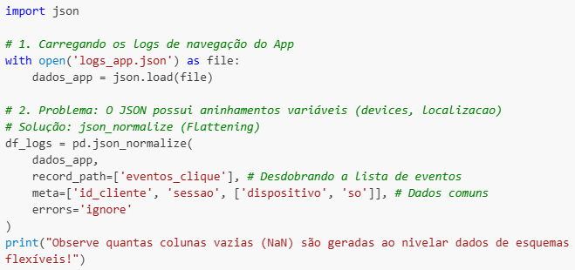
Task 2 - O Desafio do Flattening de JSON
Antes de seguir, abra o arquivo de logs e analise visualmente seu conteúdo.
Carregue os logs de navegação do App num dataset.
Existe um problema nos dados: O JSON possui aninhamentos variáveis (devices, localizacao). Resolva isso utilizando flattening e json_normalize do pandas.

Slide 29
Task 3 - Parsing de Dados Não Estruturados
Carregue o csv com os comentários do Suporte ao Cliente.
Faça uma busca textual para identificar os comentários com reclamações.
  Utilize as funções de string para verificar se contem termos comuns, como: “demora|entrega|atraso”.

Slide 30
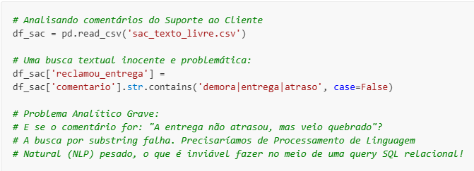
Task 3 - Parsing de Dados Não Estruturados
Carregue o csv com os comentários do Suporte ao Cliente.
Faça uma busca textual para identificar os comentários com reclamações.
  Utilize as funções de string para verificar se contem termos comuns, como: “demora|entrega|atraso”.

Slide 31
Síntese e Discussão do Laboratório
Resultados Encontrados Pelos Grupos:
Quais foram as principais dificuldades ao realizar o flattening (nivelamento) do JSON complexo da navegação do App? Quantas colunas foram geradas?
Por que o processamento do arquivo de texto (Não Estruturado) consome tanta memória RAM do Pandas comparado a ler uma tabela SQL consolidada?
De quem é a responsabilidade pela falta de visão unificada do cliente? A equipe de Engenharia (que insiste em ferramentas limitadas) ou da Arquitetura Informacional (que não adotou um Data Lake)?

Slide 32
Síntese e Discussão do Laboratório
Resultados Encontrados Pelos Grupos:
Quais foram as principais dificuldades ao realizar o flattening (nivelamento) do JSON complexo da navegação do App? Quantas colunas foram geradas?
Por que o processamento do arquivo de texto (Não Estruturado) consome tanta memória RAM do Pandas comparado a ler uma tabela SQL consolidada?
De quem é a responsabilidade pela falta de visão unificada do cliente? A equipe de Engenharia (que insiste em ferramentas limitadas) ou da Arquitetura Informacional (que não adotou um Data Lake)?
Muitas vezes, a resposta é a governança sobre essas decisões corporativas.

Slide 33
Dúvidas e Encerramento
"A verdadeira inovação nos negócios começa quando fazemos as perguntas certas aos nossos dados."
Fim da Aula 01!
Lembrem-se de instalar os pacotes Python recomendados para o lab da próxima aula.
Disponibilizarei o código da Busca Ingênua no repositório da disciplina.

Slide 34
Solucionando a Dor de R$ 500 Mil / Mês
A Arquitetura de Dados Correta:
ERP (SQL): Continua sendo o núcleo para as Vendas e Transações, garantindo a integridade contábil. Mas os dados devem ser copiados via ingestão batch.
App (JSON): Os logs devem ser armazenados de forma nativa e comprimida em Object Storage (Data Lake), longe dos bancos de dados caros de transações. Processamentos pontuais com Apache Spark transformam esse JSON em tabelas analíticas apenas quando há necessidade.
Reclamações (Textos Livres): Passam por pipelines de Machine Learning (NLP) para extrair o sentimento e as palavras-chaves de negócio, salvando esse novo dado estruturado no Data Lake e criando a conexão direta com o ID do Cliente do ERP.

Slide 35
3 Takeaways de Negócios (Resumo Executivo)
O que levar desta aula:
Tipologia de Dados Dita a Infraestrutura: Bancos SQL (Estruturados) resolvem transações urgentes com segurança, mas falham e são caros demais para escalar análises variadas em massa (Logs JSON/Textos).
Schema-on-Write vs Read: Validar dados na escrita atrasa processos de ingestão, mas garante organização extrema. Validar apenas na leitura acelera o acúmulo de dados (Data Lake), mas exige engenharia pesada no consumo e governança.
Data Swamp: Armazenar dados sem organização ou rastreabilidade custa menos disco, mas onera fatalmente a camada humana da corporação (Cientistas de Dados viram meros "extratores de dados").

Slide 36
Teaser para a Aula 02
Assuntos da próxima aula:
Compreendemos de forma teórica e na prática (via Python) as diferenças das três grandes tipologias, a pergunta é: Qual formato físico de arquivo devemos escolher para salvar TERABYTES de dados no Data Lake, pagando o menor custo de armazenamento possível na AWS ou Azure?
Na Aula 02: Faremos testes de estresse, compressão em disco e velocidade de leitura. A Batalha dos Formatos: JSON, XML, CSV, Parquet e Avro.

